Slide 1
深圳CA·Themis ——守护数据资产安全 赋能数据资产增值

Slide 2
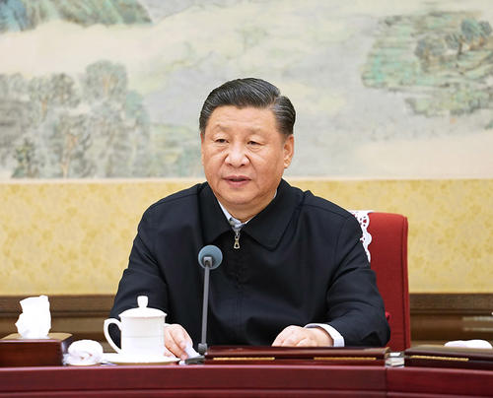
政策及市场：国家在积极推动发挥数据价值的同时，大数据产业也呈现蓬勃发展趋势，行业需加速思考如何充分利用新技术为数据创造价值
习近平总书记在中共中央政治局二次集体学习时强调数据应用重要性
大数据发展日新月异，我们应该审时度势、精心谋划、超前布局、力争主动，推动实施国家大数据战略，加快完善数字基础设施，推进数据资源整合和开放共享，保障数据安全，加快建设数字中国，更好服务我国经济社会发展和人民生活改善。
多项利好政策出台，鼓励数字经济发展及数据资源开发利用
《关于坚持和完善中国特色社会主义制度推进国家治理体系和治理能力现代化若干重大问题的决定》：首次提出数据作为生产要素
《中共中央国务院关于构建更加完善的要素市场化配置体制机制的意见》要求：加快培育数据要素市场，推进政府数据开放共享，提升社会数据资源价值以及加强数据资源整合和安全保护
国家及多省市支持大数据交易所成立，鼓励数据资产交易
2015年，国务院总理李克强亲自批示贵阳大数据交易所成立
2020年，《深圳建设中国特色社会主义先行示范区综合改革试点实施方案》:鼓励深圳建立数据交易市场
启示
需加速思考如何迅速满足政策导向以及市场需求：
数据流通
数据增值
随着物联网、云计算产业的深入发展，大数据国家战略的加速落地，大数据产业规模呈现增长态势
随着大数据、移动互联网、物联网等产业发展，我国数据产生量将出现爆发式增长，数据交易将迎来战略机遇
2015-2020中国大数据产业规模及预测（单位：亿元）
中国的数据生产量（单位：ZB）
数据确权：作为数据进入交易市场的入门券，将随着数据不断生产进入万亿级规模
数据鉴权：对每次数据增值进行鉴权，其市场规模也将同步达到万亿量级
28.0%
30.4%
2015
2016
2017
2018
2019
2020E
2018
2025E

Slide 3
政策法规约束及灰黑产：国家立法加强数据安全保护和个人隐私数据保护，严格的数据保护法规使市场对数据的需求很难通过合规方式得到满足，滋生了大量数据灰黑产业，其市场规模大、非法收入多
强化个人信息保护的政策法规出台
为各企业用户信息保护与使用带来挑战
数据灰黑产及恶意使用日益严峻
数据违规使用行为的监管持续趋严：
出台法律法规、健全数据安全保护责任：《个人信息保护法（草案）》、《网络安全法》、《数据安全法（草案）》、《数据安全管理办法（征求意见稿）》、《个人信息出境安全评估办法》、《App违法违规收集使用个人信息行为认定方法》、《移动互联网应用（App）收集个人信息基本规范》等
人大常委会：拟定立法强化国家机关对个人信息的保护义务
数据违规使用行为被明确处罚：
人大常委会拟定立法强化个人信息保护，最高可对企业处5000万或5%营业额的罚款
2020年10月21日，人民银行对六家银行侵害消费者金融信息安全行为的处罚做出公示，包括建行建德支行、娄底、德阳、东营分行，中国银行石嘴山市分行，农行吉林市江北支行，处罚金额合计4188万元
2020年10月10日，人民银行对广发银行未经审批查询个人金融信息等四项违法行为做出处罚，罚金174万元
数据灰黑产涉及的数据规模巨大
2020年1月3日，中国裁判文书网公布《陈德武、陈亚华、姜福乾等侵犯公民个人信息罪二审刑事裁定书》，经法院二审审理查明：超2亿条中国电信用户信息被违法分子泄露，非法获利总计2000余万元
2020年，5.38亿条微博用户数据在“暗网” 出售，其中，1.72亿条有账户基本信息，售价0.177比特币
2020年4月，万豪集团宣布受到第二次数据泄露打击，暴露520万名客人详细信息
2020年4月，2.67亿Facebook用户信息被盗并于暗网售卖。这些信息包含用户的姓名、邮箱地址、电话、社会身份、性别等
数据灰黑产的非法收入金额巨大
网络营销：网络定向营销逐成“黑灰产业”，年产值可达千亿元
诈骗： 2017年4月至12月供监测到信息诈骗数十万起，案发资金损失过亿元
备注：数据来源中国产业信息网

Slide 4
行业痛点：明文数据易泄露、利用标签训练的模型准确度已经达到瓶颈、数据易复制难确权，导致数据资产难以流通，价值无法体现，甚至造成经济损失、限制产业发展
痛点一：传统信息安全技术不能保障数据使用中存在的风险
隐私数据难保护
直接经济损失
间接经济损失
以某跨国企业用户数据泄露为例，数据明文导致用户面临极大安全风险
用户隐私数据
联系方式
身份属性
……
节点数据储存
明文联系方式
明文身份属性
……
诈骗信息
明文备份
恶意获取
营销骚扰
……
痛点二：利用标签进行模型训练已达到瓶颈，模型精度难以提升
模型训练数据缺失
明细数据直接利用率低
以模型面临数据被加工及割裂挑战为例，数据颗粒度及数据量难以满足模型训练需求
公司
用户样本标签
AI模型
模型精度低、影响高精专业务开展
标签化数据指向性强，易产生偏差值
模糊结果
指向性结果
痛点三：数据易复制、难确权，在交换中存在数据流失风险
数据交易市场发展缓慢
数据资产价值难以充分体现
以数据交易为例，汇总后的海量数据在应用过程中易被复制泄露
数据确权
无数据确权
无数据确权
数据源价值不断递减
数据权利无法保障
数据交易平台
数据
导入
使用方
二次使用/传播
其他使用方
多点
扩散
数据传输过程被复制

Slide 5
技术现状：目前市面现有技术方案仅能解决部分行业痛点，无法做到全流程、全方位保障数据安全
传统安全模式
安全屋模式
创新安全探索
深信服/启明星辰/绿盟
UCloud
数据交易中心
业务特点
基于传统信息安全技术
保护数据运行环境安全
多重防御体系
基于云安全技术
实现标签数据的安全共享和使用
利用区块链、联邦学习、多方安全计算等方法，使用数据脱敏技术和传统密码技术实现数据去标识化应用
方案局限
数据流通环境复杂，防不胜防
无法实现数据本身的保护
数据标签化处理后，数据价值降低
数据不可离开安全屋
数据脱敏处理后，数据价值降低
部分技术实现成本高

Slide 6



未来：密文计算、数据确权与数据鉴权是全密文环境下流通和价值保障的三个基本要素，Themis将为未来数据资产增值提供安全、可信的流通环境
数据
要素
商品
资产
货币
…
基于密文状态直接使用
支持多种复杂运算模式
密态数据应用价值
密文计算
可直接使用密文
应用
交易
数据使用者全流程
无授权
数据不可见
数据及分析结果泄露
无解析即为乱码状态
加密
构建全密态环境
明文
密文
源数据加密保护
数据确权
数据鉴权
确保数据不可复制
流通
提供数据交易基础
Themis——营造数据安全·可信·流通环境

Slide 7
Themis产品愿景：解决行业痛点，建立行业标准，促进数据流通与交换，守护数据资产安全，赋能数据资产的增值
Themis产品
“N”
大场景
主要功能
全流程加密
以全数据密文技术为数据流通提供最基础、最核心保障
源数据建模
可利用直接源数据在密文环境下建模，为模型达成精准结构实现有力支撑
全环节监控
多层级、多维度授权管理，为数据去向及使用实现全生命周期追踪
政务
金融
医疗
邮政
能源
数据资产交易
A
密文计算
数据生命周期全覆盖
数据从输入开始全程密文，运算也在密文基础上进行
数据
生命
周期
管理
数据输入
数据传输
数据存储
数据使用
数据共享
数据销毁
密文计算
授权管理
B
授权管理
风险管理
数据捆绑属主信息一并加密，只有捆绑属主及授权信息的数据方能使用
组件
及底座
接口调用/外部开发组件
密文计算引擎
第三方产品能力组件
C
风险管理
CA+全同态算法
跟踪审计数据访问行为，提供实时预警
优势
全同态计算专利
国密局审核通过
CA资质

Slide 8
Themis技术优势：CA+全同态算法实现有机融合破解密态环境下数据应用、数据源归属、数据交换难题
前瞻性
抗量子计算机攻击
确保传输信息完整
安全性
抗统计学攻击
实现身份证书唯一性
便捷性
毫秒级运算
对密文数据块实现数字签名
唯一性
多个密文数据同步计算，无需解密
电子存证/取证
私密性
数据使用权、所有权分离
可对数据溯源
溯源性
实现隐私数据全周期保护
数字资产属性校验
全同态算法
Themis
CA
可用不可见，低成本高价值
分级全授权，确鉴权双保护
数据资产确权（保护数据拥有者权益）
源数据密态应用（还原数据价值）
明文数据
密文数据
确认归属权
授权使用
密态传输
密态计算
密态结果
授权查看
Notes:
在资质荣誉方面：
在电子认证服务行业，深圳CA也是多个联盟的主导者和参与者

Slide 9
Themis 1.0 支持应用系统及大数据平台集成
应用系统
大数据平台
数据加密
数据解密
密文计算
数据分享
数据加密
数据解密
密文计算
建模/统计
Themis平台
集成对接
集成对接
API
SDK
前置服务
UDF
批量加密脚本
批量授权脚本
应用层
SaaS
密文计算
授权管理
风险管理
用户管理
数据梳理
系统管理
产品部署
技术支持
PaaS
风险管理
接口访问监控
数据资产溯源
高危行为发现
数据访问跟踪
授权管理
平台层
用户授权
接口授权
运算方法授权
使用期限授权
数据资产确权
数据资产鉴权
密文计算
数据加密
数据基础运算
数据复杂运算
数据密钥管理
用户管理
数据梳理
CA证书管理
用户密钥管理
资产梳理
使用策略
核心组件&基础服务
组件及基础服务

Slide 10
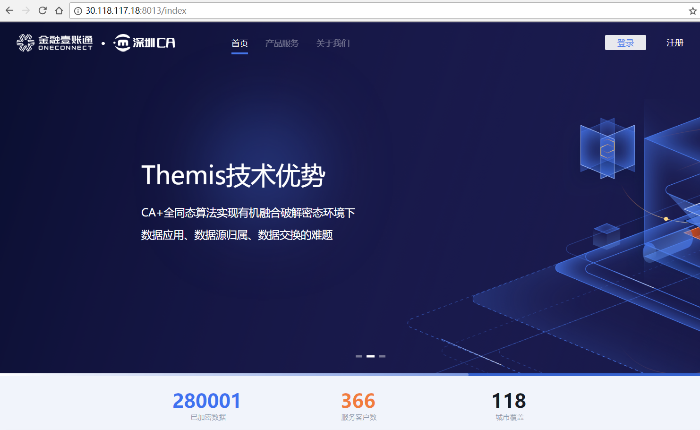
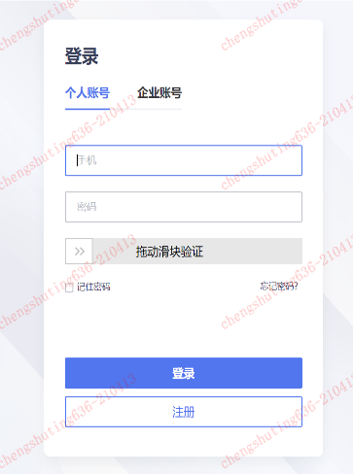
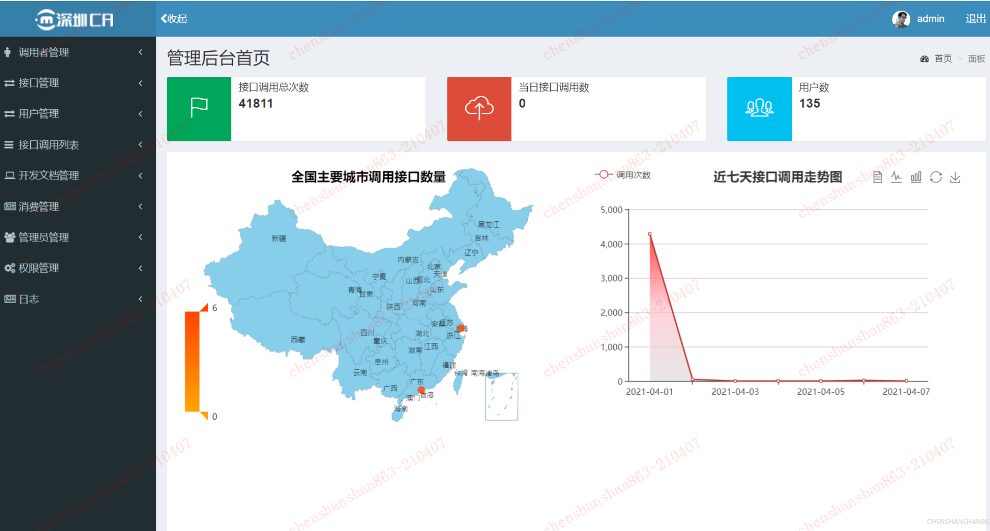
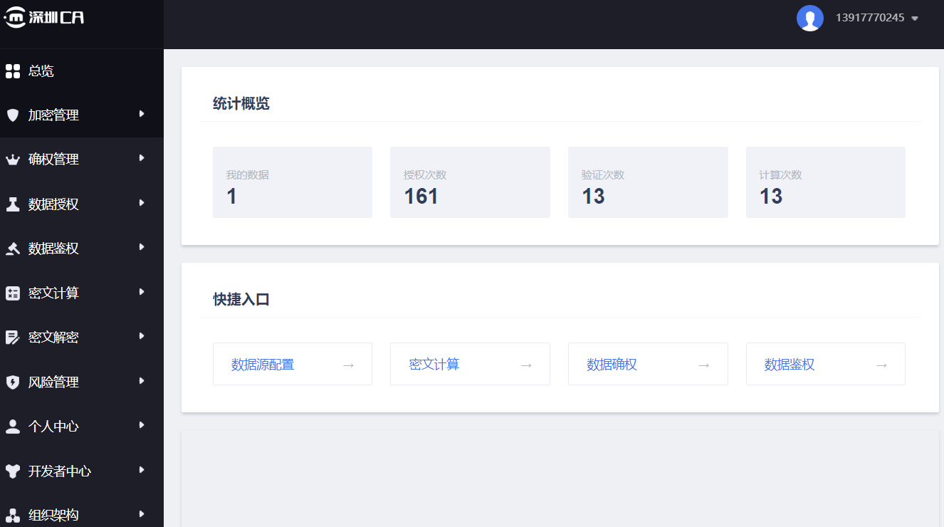
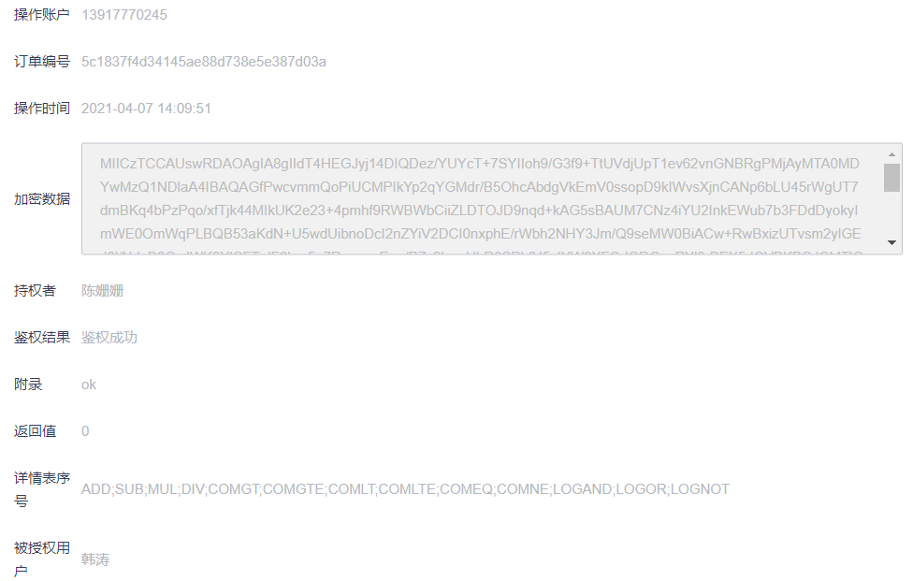
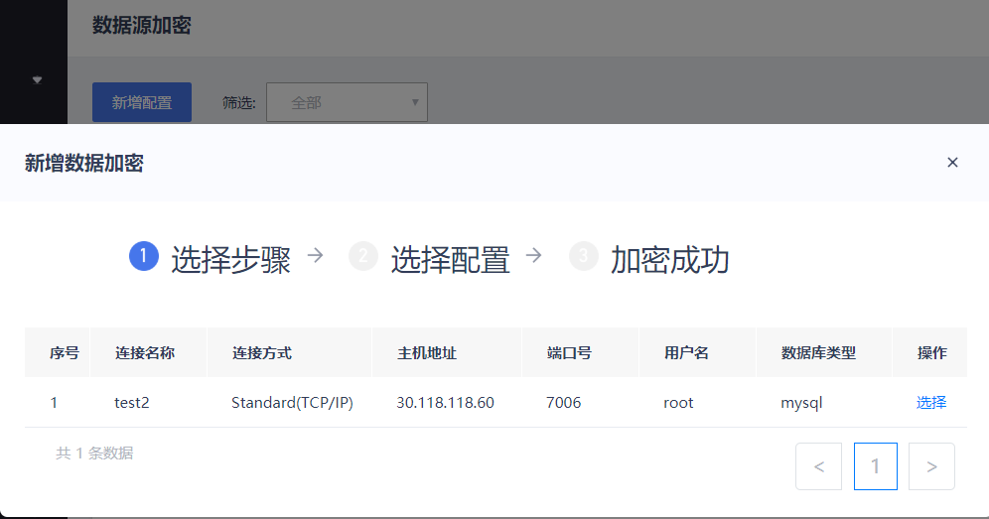
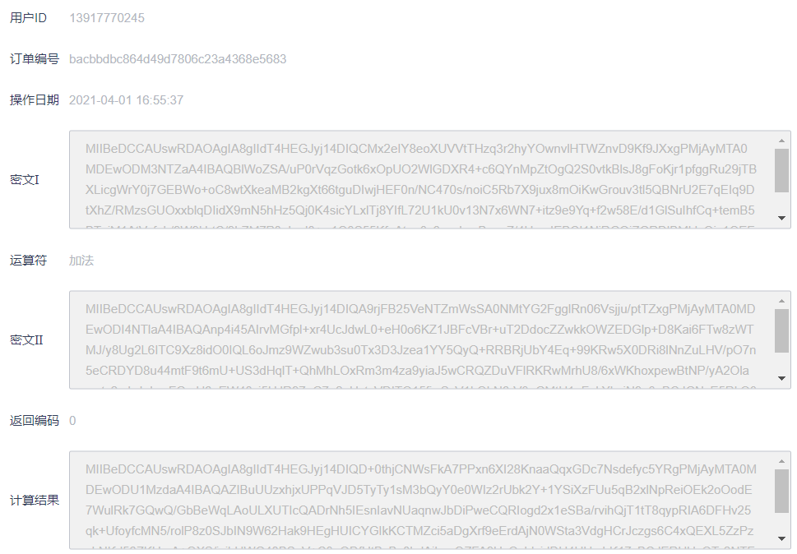
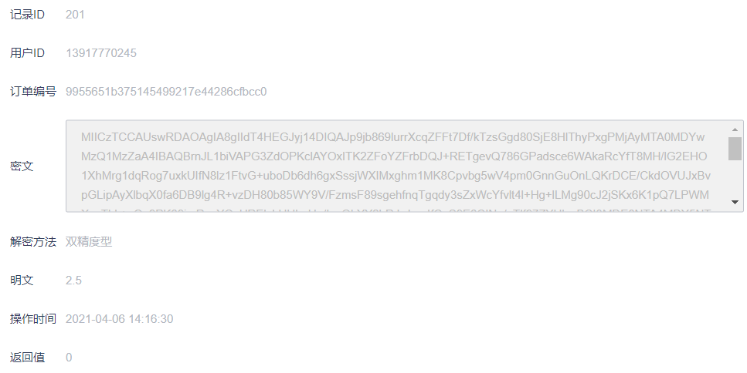
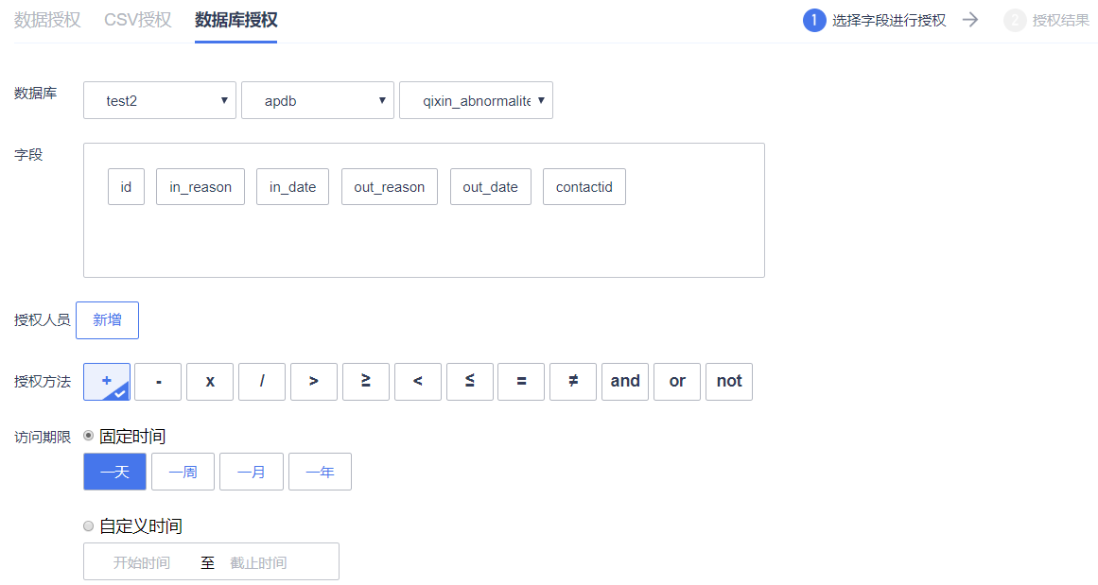
Themis 1.0 演示
管理后台首页
官网首页
登录
数据属主
被授权方
数据鉴权
数据加密
密文计算
数据授权
结果解密

Slide 11
Themis应用场景一：企业内部数据管理
核心痛点：数据流动。数据依赖系统环境访问控制，本身不具备自我保护，脱离系统环境，数据安全无法保障
企业内部用户
平台功能
管理层 财务 人事行政
业务部门员工
…………
数据加密、数据解密、密文存储、身份认证、用户授权、接口授权、
数据访问跟踪、高危行为预警……
工作中录入/操
作产生数据
过CA认证身
权限访问数据
通
份
企业内部系统
技术应用
EPR CRM OA HR
SCM
…………
密态存储
汇集各业务系统数据，在密态环境下
数据上传、密文
转换
据授权返回
定数据
统一存储，需要时可解密访问。
根
指
Themis平台
CA认证
按企业内不同部门、职位分配数据访问权限，每次
密态数据库
企业内部数据
员工数据 财务数据 供应商数据
访问将认证操作者身份，数据端口出现认证异常时
触发预警。
客户数据 研发数据 其他数据
核心业务流程
聚合各业务系统数据，统一密文管理
企业内部人员操作业务系统
业务系统产生数据
被授权用户只能访问指定授权数据，全盘数据难泄露
业务系统上传数据到密态环境
密文数据统一管理
异常操作行为将进行预警
管理员授权数据给指定内部人员 被授权人通过指定业务系统访问授权数据

Slide 12
Themis应用场景二：企业间加密数据交换场景应用
核心痛点：现有明文数据可复制、易泄露，且数据保护企业责任无法延伸
企业间数据交换场景
技术方案说明
现状
企业A
客户数据
企业B
直接分发/打印
数据易泄露
1.数据资产确权
2.数据资产授权
VS
数据易被复制
通过CA签名
将经过签名的属权信息烙入数据
可访问数据人员
数据使用期限
数据使用方法
CA
一级授权
数据保护职责延伸
二级授权
三级授权
数据安全得到保障
未来
企业A
客户数据
企业B
结果直接授权打印
3.加密管理
4.数据安全责任延伸
加密
获取需求
数据加密
通过CA密钥管理实现分级管理
权限/访问控制
访问监控与审计
密文运算&使用环境
明文数据
具备确权属性的密文数据
数据可随便拷贝
数据无法被复制
数据可随便使用
数据只能遵循授权使用
核心优化点

Slide 13


Themis应用场景三：政府收集企业数据场景应用
核心痛点：现有明文收集方式存在数据丢失隐患、而一旦使用加密数据，不同节点及机构对数据的使用将受限
政府收集企业数据场景
技术方案说明
现状
未来
1. 采集加密管理
2. 传输加密管理
国家级机构
统计数据泄露
国家级机构
授权操作及使用
内网明文
内网密文
密文上传
授权/标签
OA系统模块集成
全密文传输
多业务平台兼容
业务平台嵌套
数据
集纳方
部分统计数据泄露
VS
省级机构1
省级机构2
…
省级机构1
省级机构2
…
内网明文
内网密文
分支机构1
分支机构2
…
基础数据泄露
分支机构1
分支机构2
…
3. 加工加密管理
4. 使用加密管理
明文/纸质数据
数据计算/跟踪
分级管理
权限/访问控制
数据结果展示
交互授权/行为审计
事件溯源
数据
提供方
产品信息
经营数据
客户列表
……
数据
明文传输
全密文传输
授权使用
新建平行
系统
模块化嵌入OA/业务平台
操作日志
监控
高危行为
预警
核心优化点

Slide 14
Themis应用场景四：模型训练场景应用
核心痛点：现有标签化数据将显著影响模型精度，且由于主观因素、模型训练结果可能存在偏差
使用数据训练模型场景
技术方案说明
企业精准营销
倾向推荐
精准画像
生态画像
政府精细管理
趋势分析
规律分析
预判
1.密文计算
2.数据资产授权
现状
政府
数据保管者
标签化
模型
结果
偏差
数据加密
密文计算
可访问数据人员
数据使用期限
数据使用方法
企业
明细数据
主观因素
VS
政府
数据保管者
加密
封装
密文
精准
数据
授权使用
模型
精准
结果
未来
企业数据结果为政府决策升级提供基础
政府数据结果为企业经营升级提供参考
企业
明细数据
仅能基于标签训练，无法满足精度训练
可以直接基于明细数据的密文计算，提升模型精准训练
数据块无法提供试用
可以限制访问期限、访问方法，展示数据价值
数据无法有效定价服务
可以通过数据使用量、时间、方法 3个维度进行定价
核心优化点

Slide 15
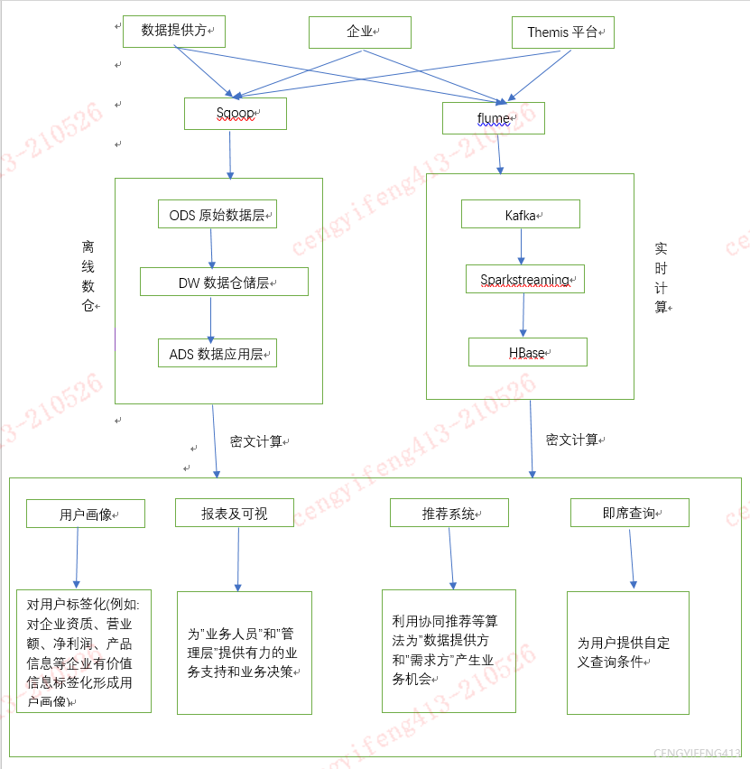
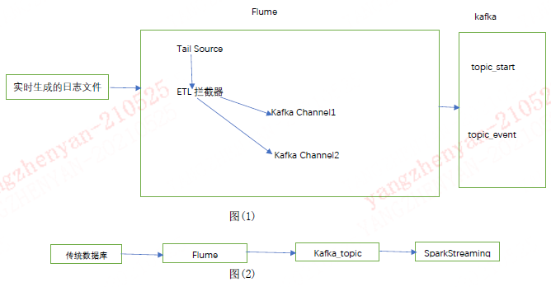
Themis应用场景五：大数据平台支持
1、大数据全密文运算实现
通过对接大数据底层MR代码，结合同态算法接口，实现全密文下的大数据运算；
改造明文下的联合查询等统计函数，实现密文联合统计函数；
2. 海量密文计算支持:
通过离线计算和实时计算两种方案，提供针对海量密文的计算支持；
提供标签化的数据—可用于数据建模
丰富多样的报表展—可用于业务跟踪和分析决策
推荐系统—可用于定向业务推广和用户挖掘
在线及时查询—可用于在线查询实时数据

Slide 16
Themis应用场景六：联邦学习数据安全支持
核心痛点：联邦隐私计算目前通过传统加解密明文计算，无法完全保障数据安全
模型授权流程说明
Themis-联邦计算版
Themis平台
A公司从平台获得
最新模型
A公司授权模型给B公司
B公司从平台获得A公司模型参数，结合B公司自己的模型进行联邦学习；
B公司将新模型上传到Themis平台
在线建模
训练协调
模型管理
模型授权管理
Themis对联邦学习的支持：
1、加密训练过程中，可分发CA证书公钥；
2、在特征工程中，，B公司可通过同态加密向A公司传输有Y的密文数据；A公司可通过同态加法计算出WOE和IV值，该过程中B公司无明文数据传输和泄露；
3、梯度和损失loss的计算可进行多项式展开，满足加法操作；通过同态加法计算，由多方共享的单边参数实现计算，确保无明文数据传输和泄露；

Slide 17
Themis应用场景七：区块链密文计算支持
通过区块链智能合约触发“数据采集”，各个证券公司节点接收到通知后将自己需上传且涉及隐私的数据通过Themis平台加密授权（交易所）生成的密文，提交到区块链节点，交易所从区块链节点上获取到被授权的加密数据，调用Themis完成所需的计算/分析/统计，其他的节点拿到了加密数据由于不是被授权人，没法使用密文运算。
密文计算
深交所
深交所业务平台
…………
触发采集密文
通
份
获取链上密文
Themis平台
交易所节点A
交易所节点B
区块链
智能合约
…………
证券机构A节点
证券机构B节点
证券机构C节点
加密授权上链
明文加密授权
证券机构
机构A
证券B系统
证券C系统
证券A系统
…………

Slide 18


Themis细分场景应用案例：机构上传保单测算个人保费定价
保险协会业务管理系统
机构A
应用接口
保单数据加密
保单管理
赔付管理
其他
定价管理
费率数据解密
JSP
EJB
JNDI
Themis基础平台
机构B
JMS
JTA
JDBC
计算引擎
函数库
用户管理
保单数据加密
CA授权
其他系统数据
业务数据（密文）
费率数据解密
开始
场景分析
原系统架构及数据流分析
数据使用及数据库评估
Themis
细分场景
产品融合流程
数据场景/预期目标
架构及数据流节点分析/确定需要改造节点/现有功能需求
确定数据量/评估改造时间/指定敏感字段
正常运营
试运行
联调测试
部署阶段
持续流量收费
效果测试
Debug
接口对接调用密文计算API

Slide 19
Themis产品价格模式
Themis数据安全保护方案技术架构
SaaS
密文计算
授权管理
风险管理
用户管理
数据梳理
系统管理
产品部署
技术支持
1、本地部署：
A、软件按安装费：
基础版；
黄金版；
钻石版。
B、加密及密文计算 流量费；
C、软件年维保费。
2、Saas平台：
A、SaaS平台用户费；
B、加密及密文计算 流量服务。
应用层
PaaS
APaaS
钻石版
风险管理
接口访问监控
数据资产溯源
高危行为发现
数据访问跟踪
黄金版
授权管理
用户授权
接口授权
运算方法授权
使用期限授权
数据资产确权
数据资产鉴权
基础版
密文计算
平台层
数据加密
数据基础运算
数据复杂运算
数据密钥管理
用户管理
数据梳理
CA证书管理
用户密钥管理
资产梳理
使用策略
密文计算适配
业务系统对接开发组件
第3方产品适配
全同态
计算
云密态
计算
IOT密文计算
文件服务
应用接口
数据库
IAM
GPaaS
通用基础服务
资源层
网关
服务注册
配置中心
文件服务
流程引擎
消息服务
用户服务
调度中心
IaaS
全同态加密
云平台
区块链
国产、安可基础设施
存储资源
网络资源
安全资源

Slide 20
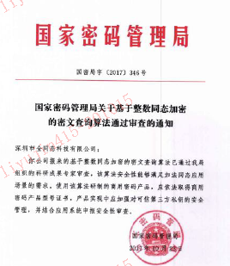
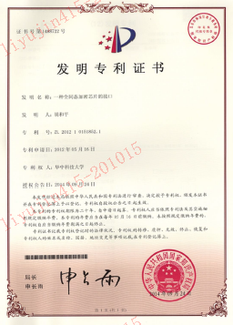
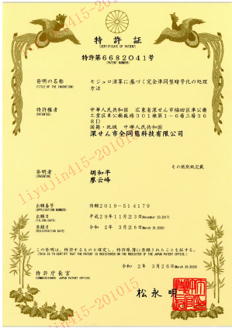
全同态资质：获得多项国家发明专利和国际发明专利
国家发明专利：
2012年5月16日：《一种全同态加密芯片的接口》
2013年4月19日：《一种全同态加密装置》
2016年12月13日：《一种基于模运算的全同态加密处理方法》
2017年5月9日：《一种全同态加密的密文查询方法和系统》
国际发明专利：
2017年11月23日：通过国际检索报告
2018年9月：将《一种基于模运算的全同态加密处理方法》和《一种全同态加密的密文查询方法和系统》在美国、欧盟、日本地区申请了国际发明专利，并获得了授权。
2017年10月23日：国家密码管理局关于基于整数同态加密的密文查询算法通过审查的通知，国密局[2017]346号。

